Slide 1


Slide 2

Thảo luận nhóm đôi
- Kể tên các nguồn nước và phân biệt đâu là nguồn nước sạch, đâu là nguồn nước bị ô nhiễm.

Slide 3
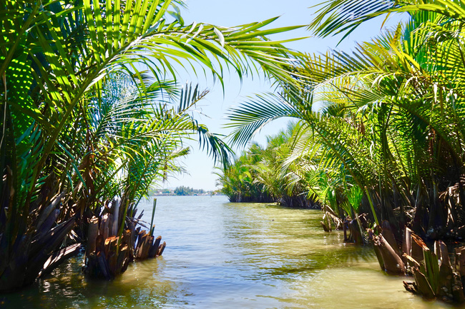
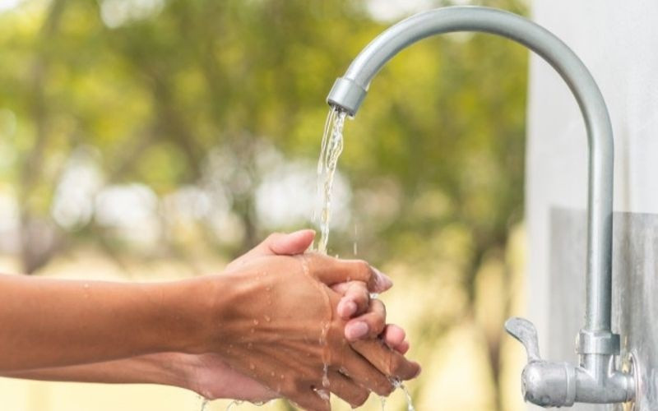
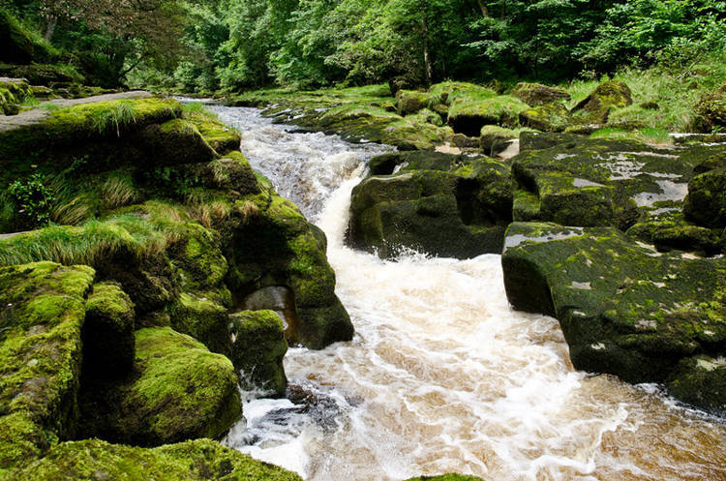

Slide 4
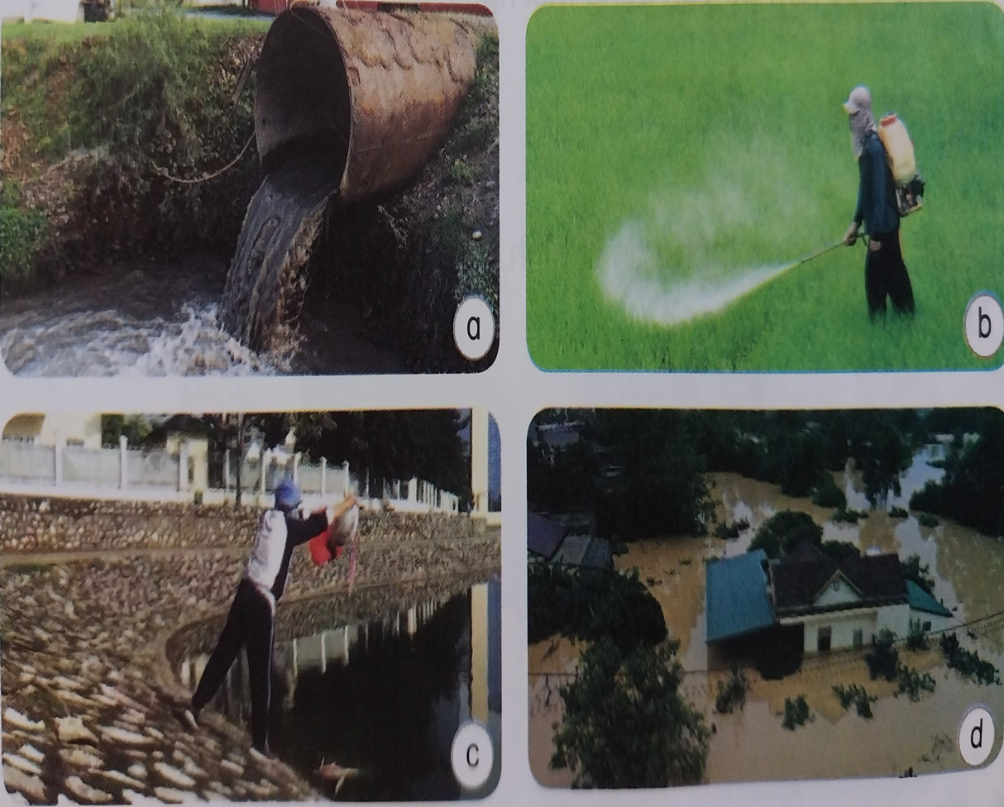

HOẠT ĐỘNG NHÓM 4
- Cho HS tìm hiểu các thông về dấu hiệu ngồn nước bị ô nhiễm trong SGK- quan sát hình 1 (trang 13)
- Chỉ ra dâu hiệu chứng tỏ nước bị ô nhiễm.
- Cho biết nguyên nhân gây ô nhiễm nguồn nước và nguyên nhân nào do con người trực tiếp gây ra
Hình 1

Slide 5
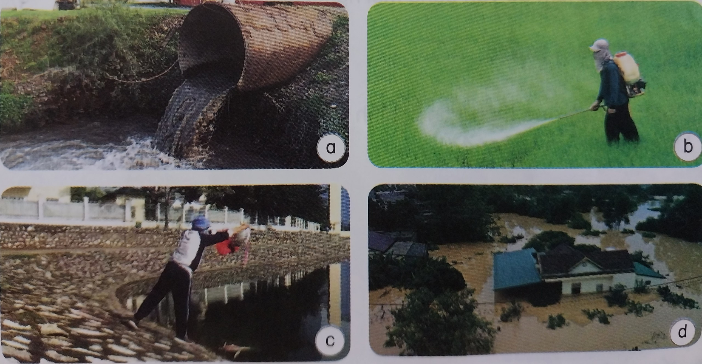

Slide 6
1. Nêu nguyên nhân khác gây ô nhiễm nguồn nước.
Một số nguyên nhân khác gây ô nhiễm nguồn nước:
Do nước thải sinh hoạt.
Hoạt động của các khu công nghiệp.
Hoạt động sản xuất nông nghiệp.
Rác thải y tế
- Phun trào núi lửa, mưa acid ….

Slide 7
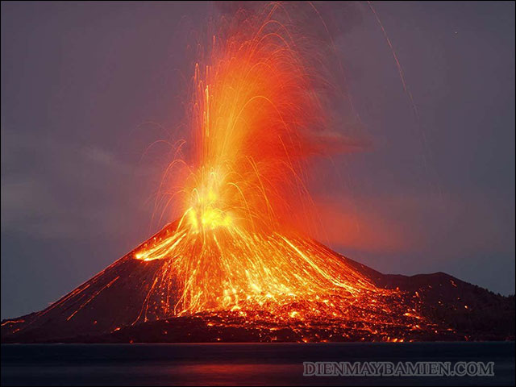
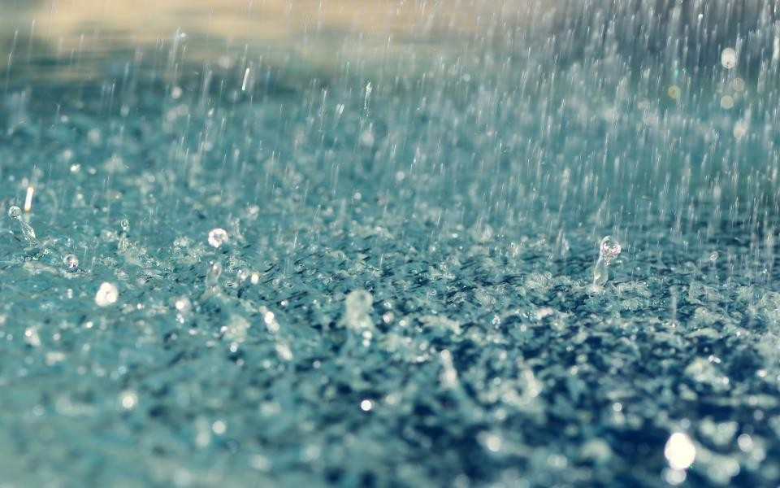

Slide 8
2. Kể việc làm ở gia đình hoặc địa phương đa và đang gây ô nhiễm nguồn nước.
Bón qua nhiều phân bón cho cây trồng; đổ rác thải ra nguồn nước, phun thuốc diệt cỏ …

Slide 9
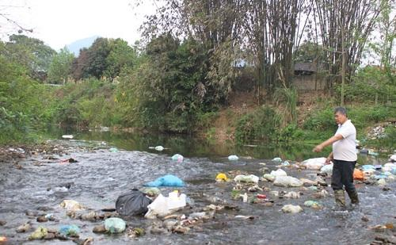
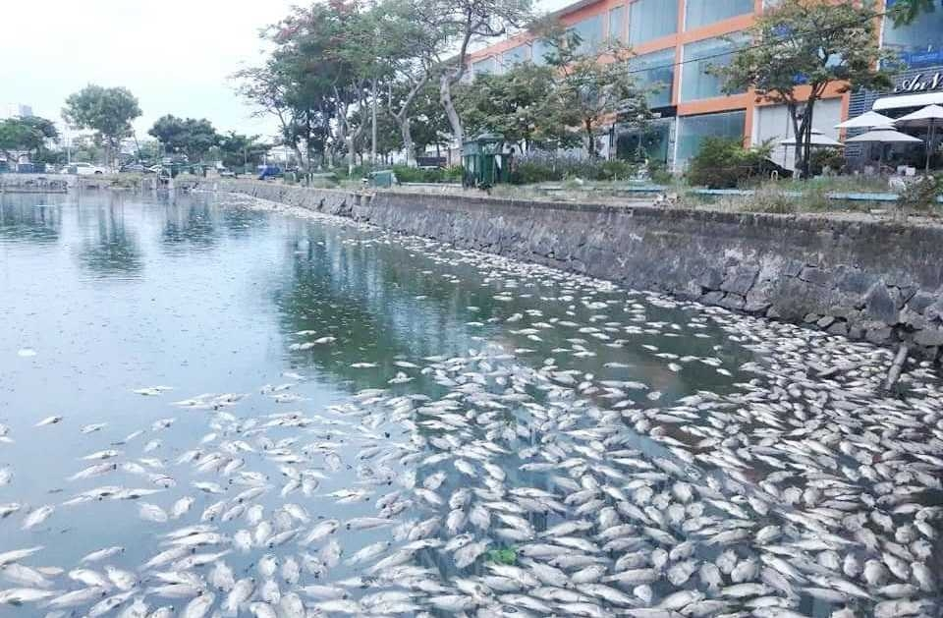

Slide 10
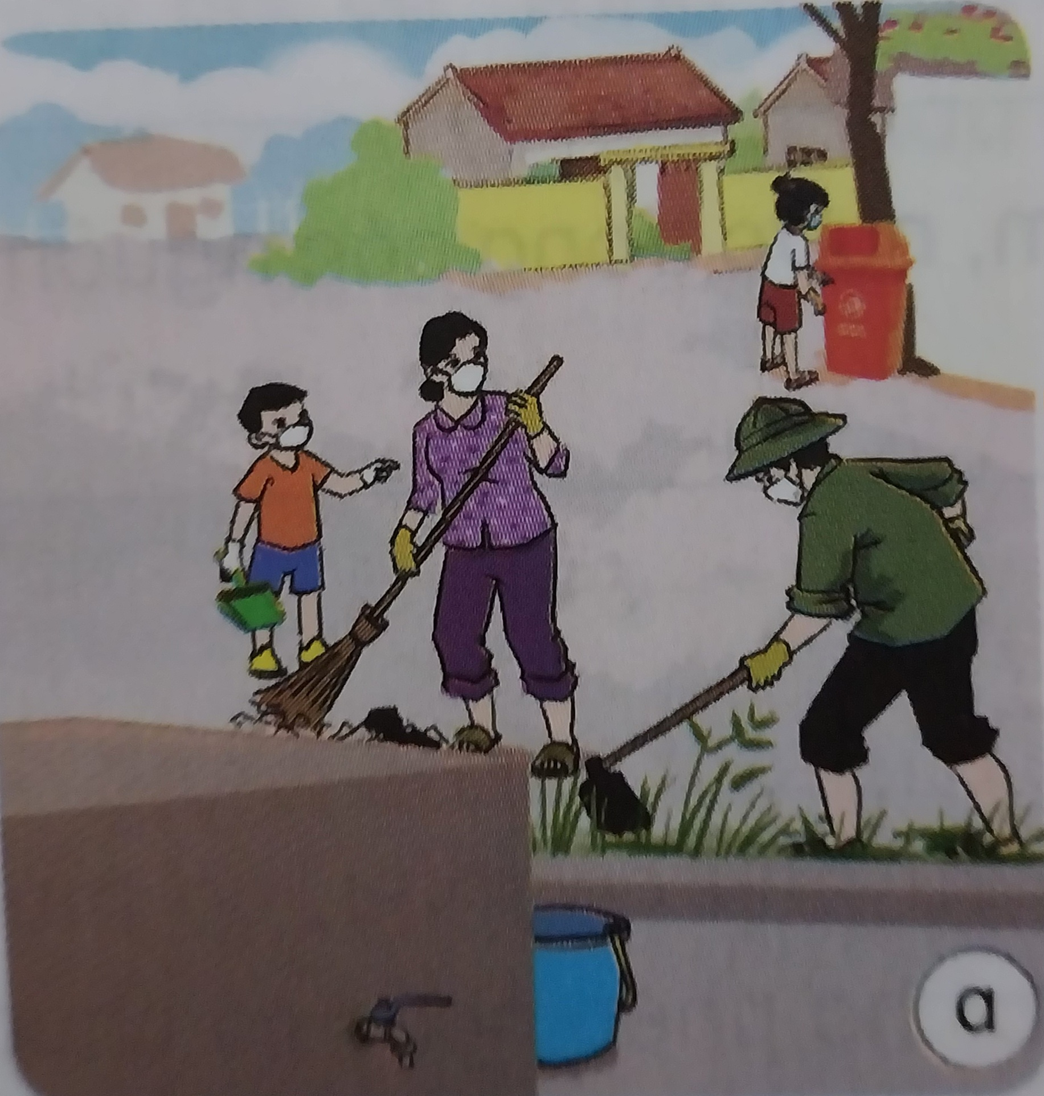
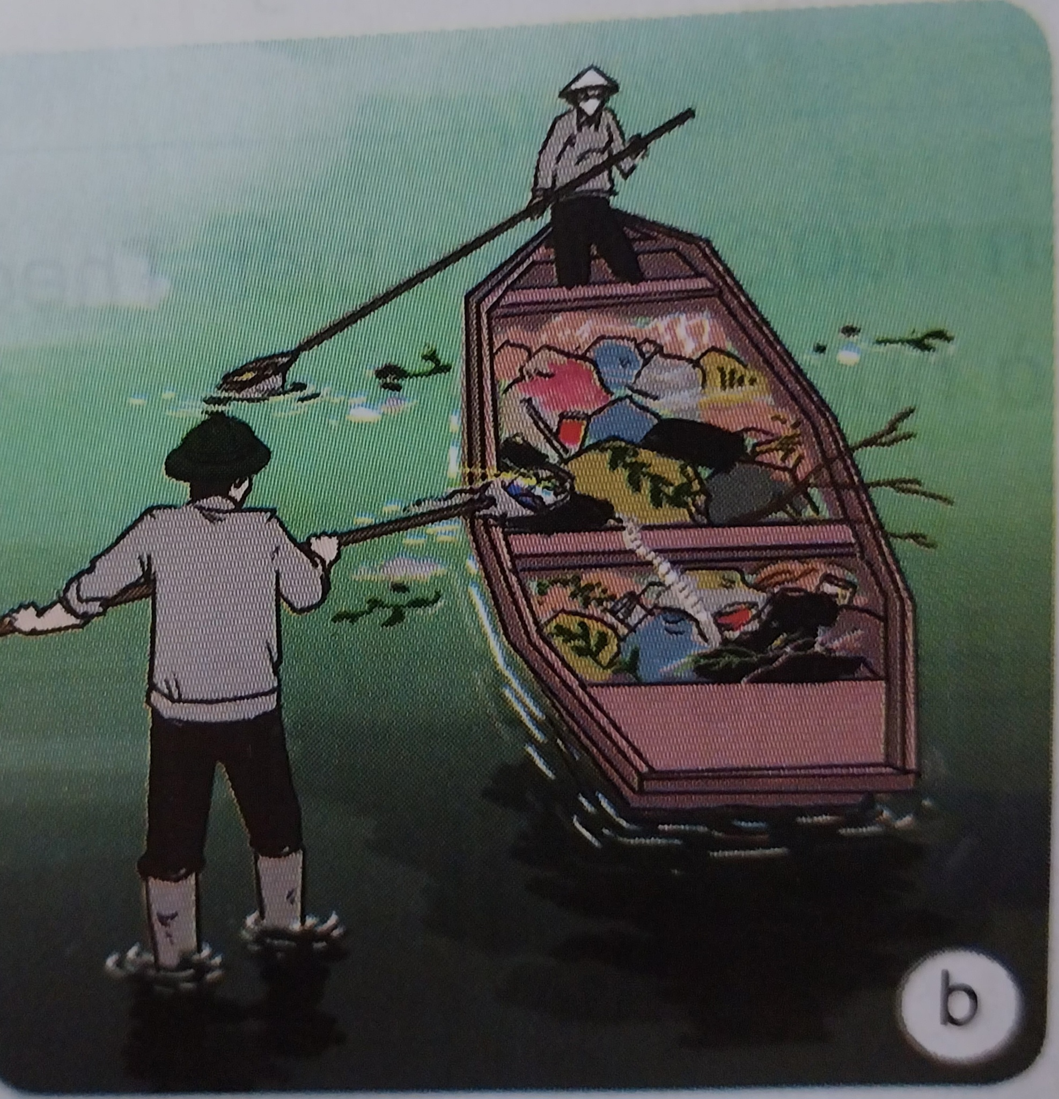
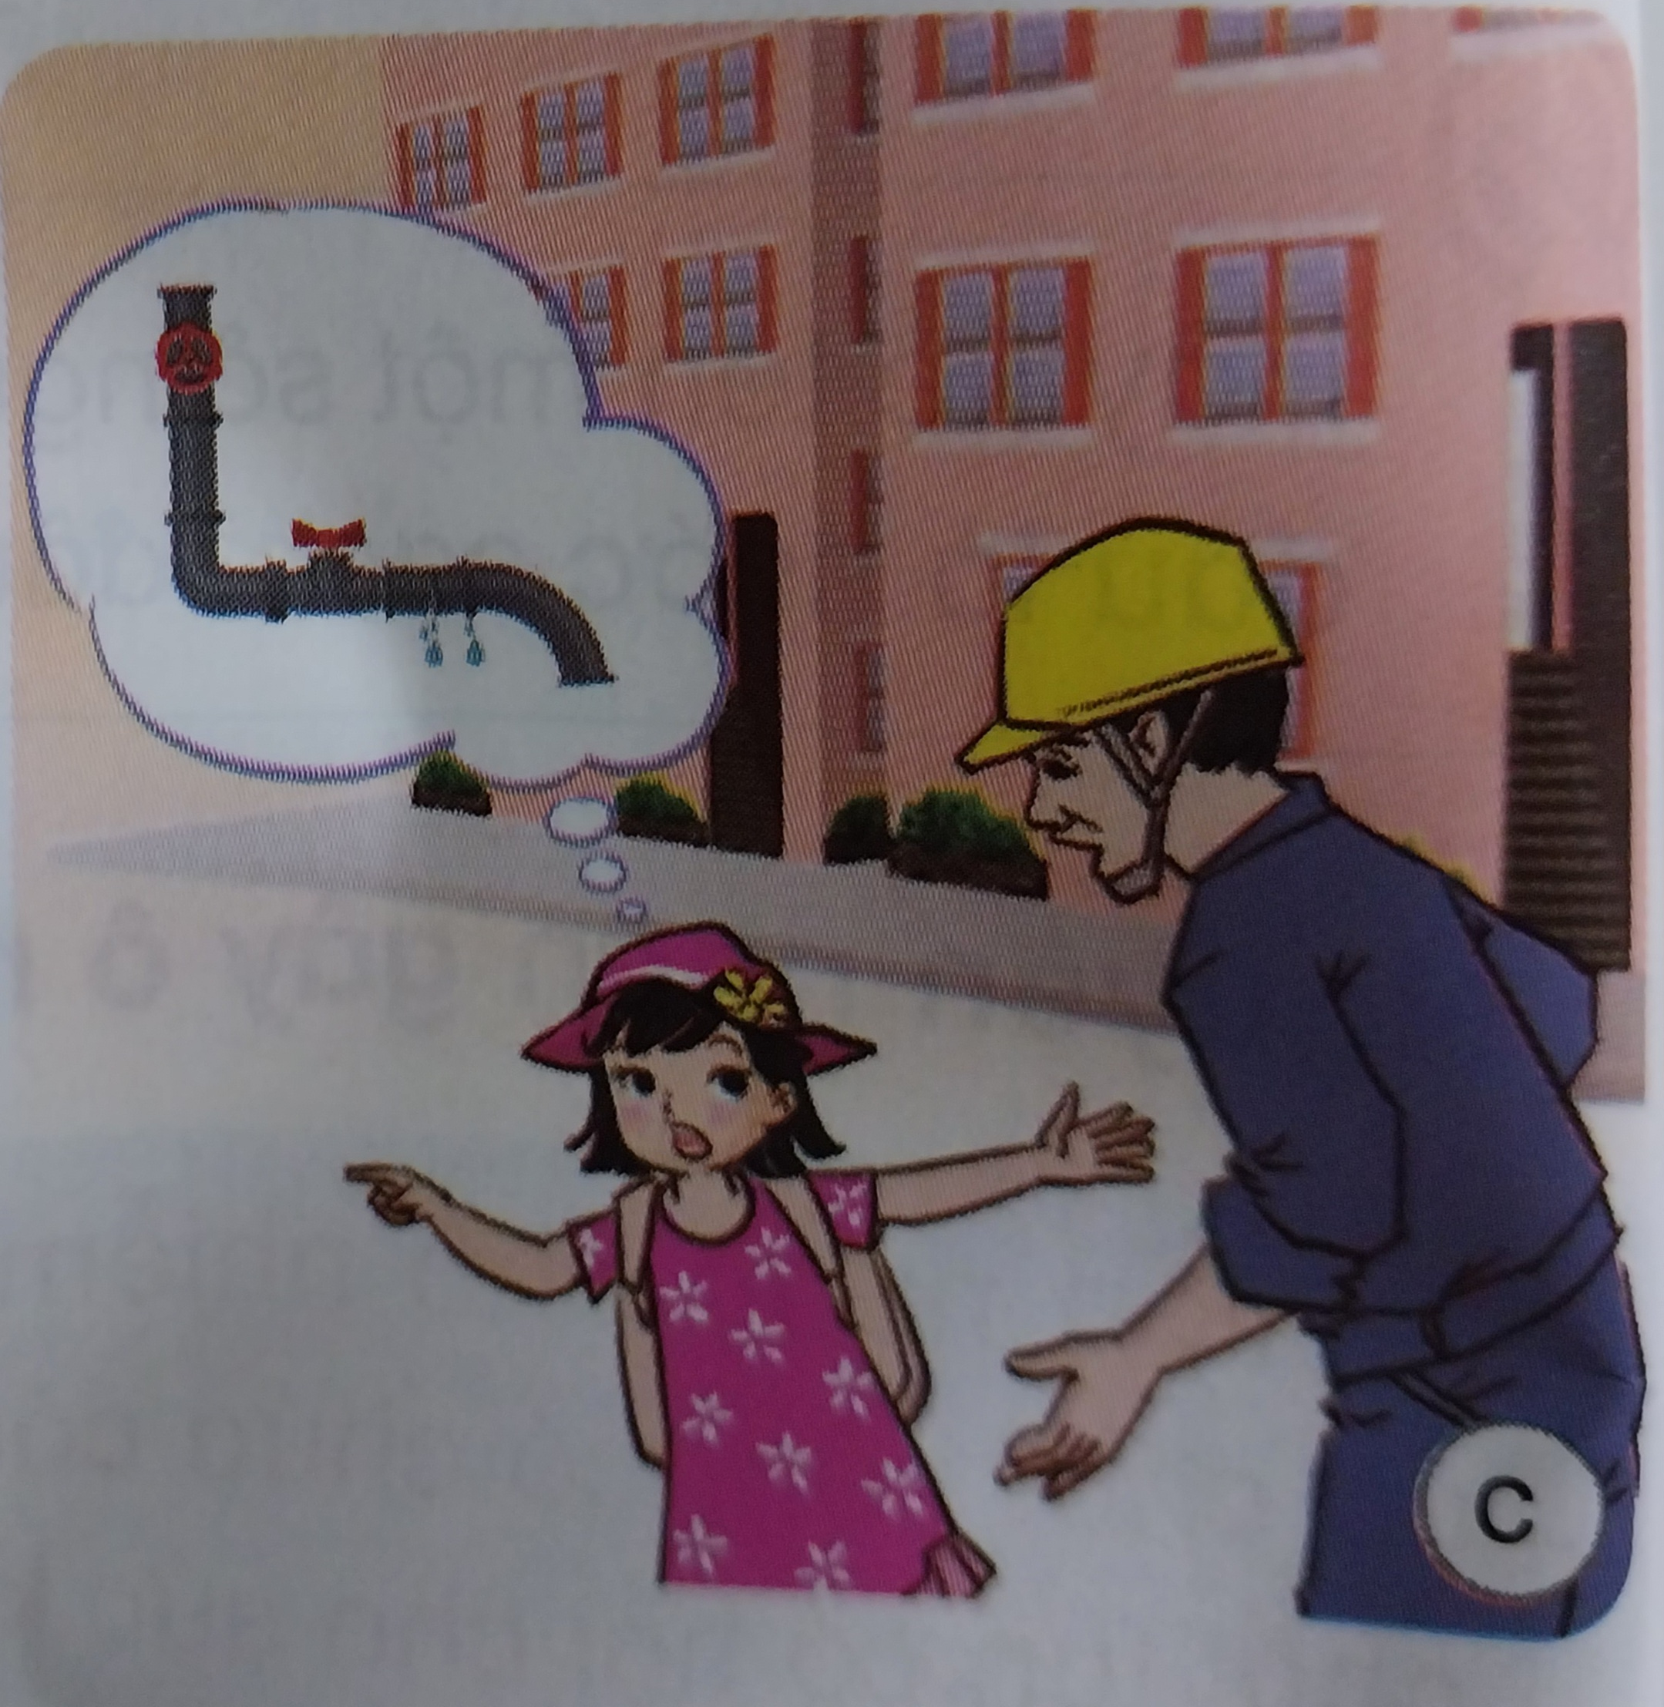
Hình 2
Quan sát hình 2, cho biết việc làm để bảo vệ nguồn nước và nêu tác dụng của việc làm đó.

Slide 11
Nêu những việc làm khác để bảo vệ nguồn nước.
Không lạm dụng phân bón, thuốc trừ sâu, thuốc bảo vệ thự vật
Không thải trực tiếp chất thải chăn nuôi xuống sông, hồ
Hạn chế sử dụng các chất tẩy rửa
Giảm thải rác thải nhựa
Không đổ rác bừa bãi

Slide 12
- Cùng mọi người vệ sinh xung quanh ao, hồ vào cuối tuần.
- Vẽ tranh cổ động bảo vệ nguồn nước.
Nêu các việc làm để vận động mọi người xung quanh cùng bào vệ môi trường nước
- Dùng băng rôn, biển hiệu, khẩu hiệu để tuyên truyền mọi người xung quanh cùng bảo vệ nguồn nước.
- Vận động mọi người vệ sinh môi trường, thu gom rác thải bữa bãi quanh khu dân cư.

Slide 13

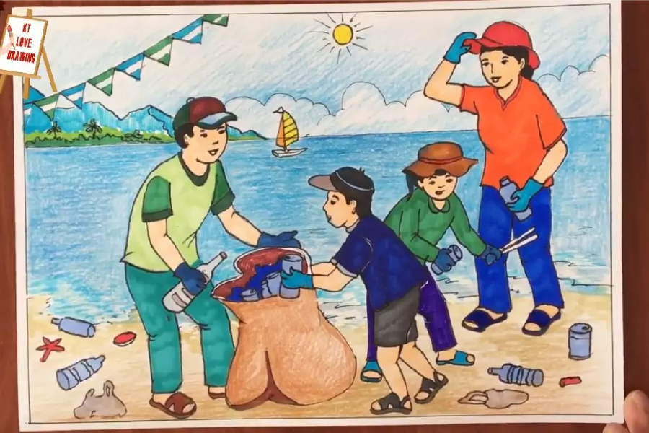

Slide 14


Slide 15
Một số nguyên nhân gây ô nhiễm nguồn nước như xả rác và nước thải bừ bãi; nước thải chưa qua xử lí từ các nhà máy xả xuống songo, hồ, sử dụng thuốc trừ sâu trong nông nghiệp, lũ lụt, ….
Em đã học
Nước không sạch gây bệnh đau mắt, tiêu chảy, tả, lị … Vì vậy , cần phải bảo vệ nguồn nước bằng một số cách như đổ rác đúng nơi quy định; vệ sinh quanh ao, hồ , giếng nước…

Slide 16


